Slide 1
Країни Східної Африки: Ефіопія
Виконала
учениця 33-е групи
Костюк ТЕТЯНА

Slide 2

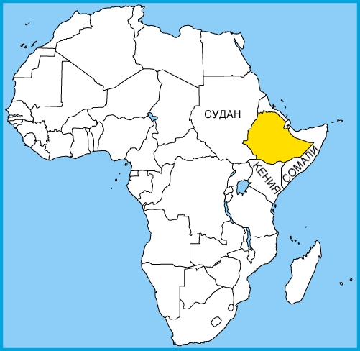

Загальна характеристика
Площа - 1,2 млн. км²
Населення: 88 млн. осіб
Офіційна мова: амхарська
Державний устрій: федеративний
Форма державного правління: парламентська республіка
Столиця: Аддис-Абеба
ВВП на душу населення - 252 дол. США
Грошова одиниця: бирр
Членство в міжнародних організаціях: ООН, КОМЕСА, АС.

Slide 3
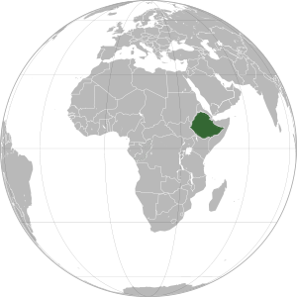
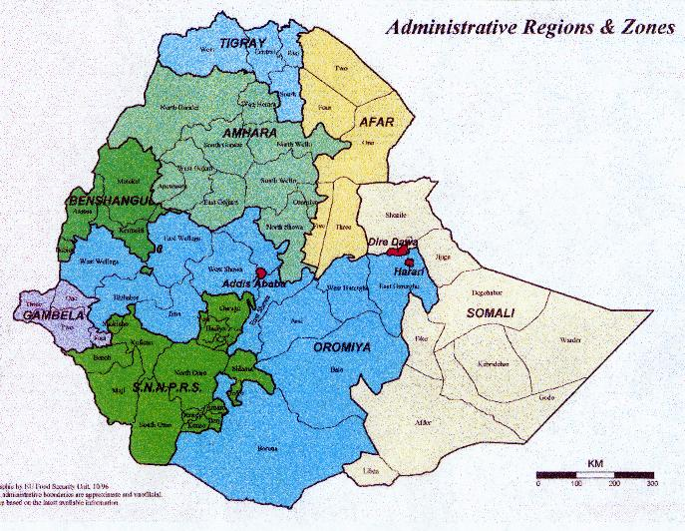
Адміністративно-територіальний поділ
9 кілилів та 2 автономно-керовані округи

Slide 4
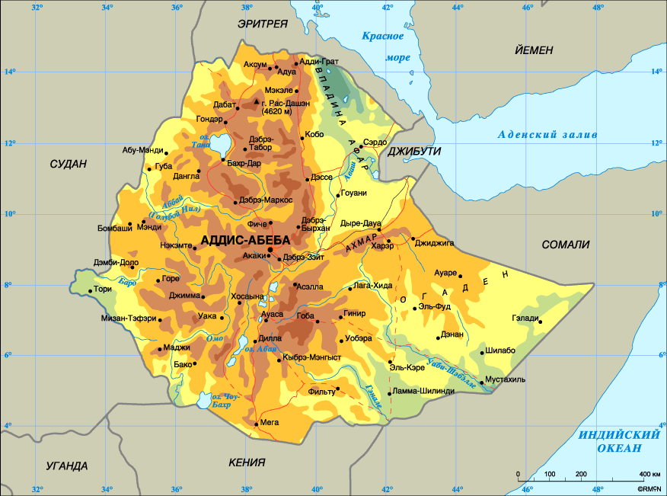
Природно-ресурсний потенціал

Slide 5
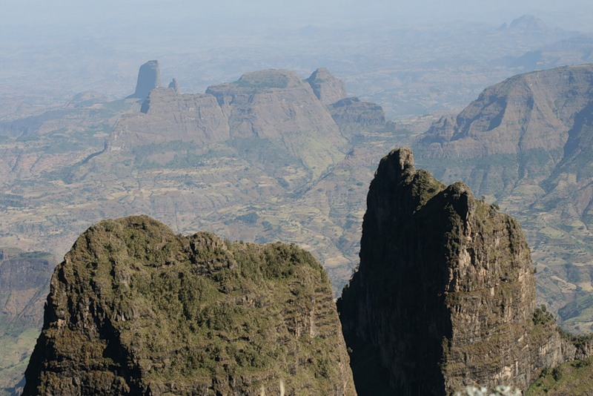
Гора Рас-Дашен (4620 м)

Slide 6

Озеро Тана

Slide 7
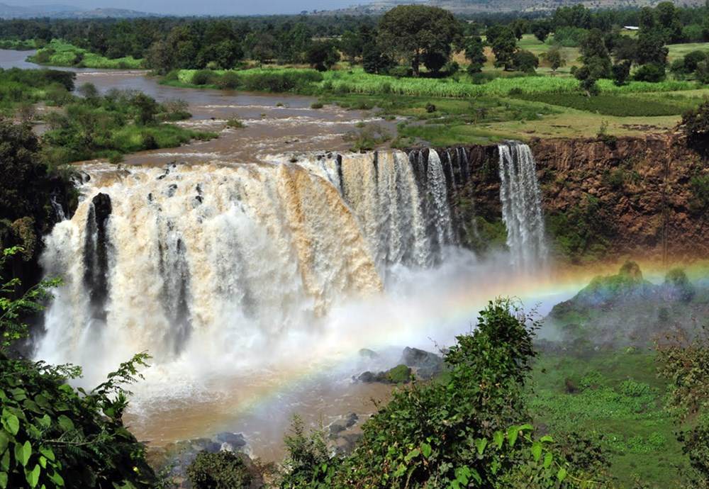
Водоспад, що утворює річка Аббай

Slide 8
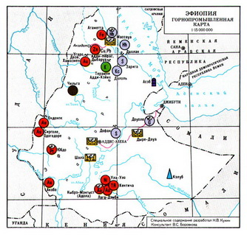
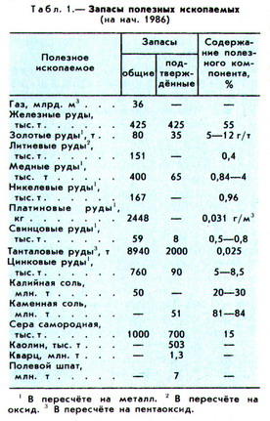
Мінеральні ресурси
Мінеральні ресурси: природний газ, марганцева й титанова руди, золото, платина, сірка, азбест, графіт, калійна сіль.

Slide 9
Корисні копалини
Корисні копалини | Підтверджені запаси | Частка у світі, %
Тантал | 200 | 0,26
Золото | 26 | 0,1
Калійні солі | 42 | 0,6
Мідь | 165
Природний газ | 25
Цинк | 560 | 0,2

Slide 10
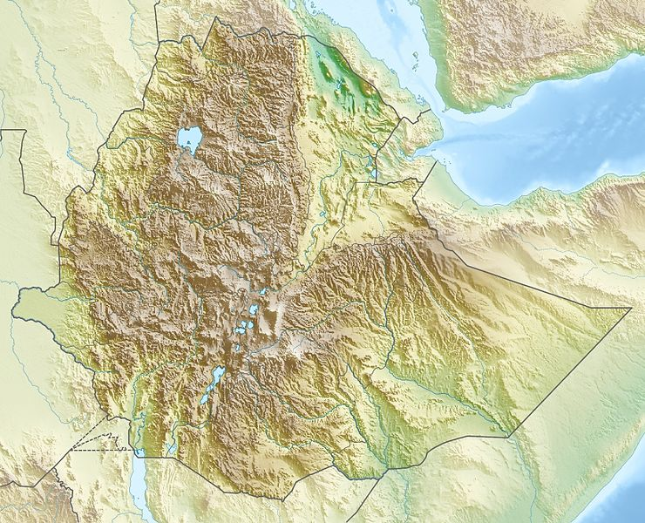
Клімат
Тропічний
Субекваторіальний

Slide 11
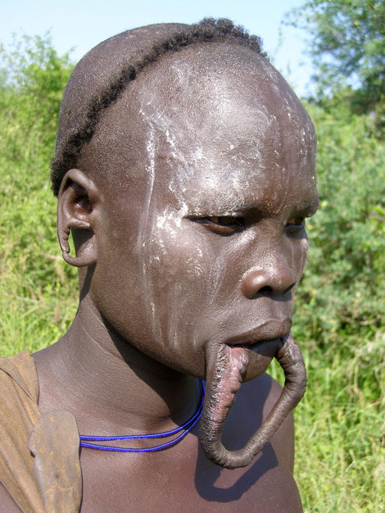
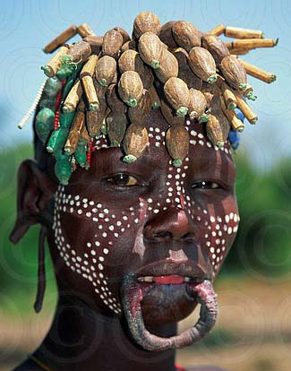
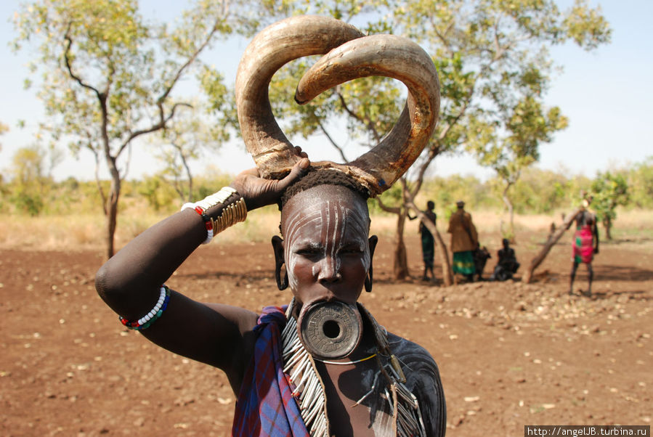
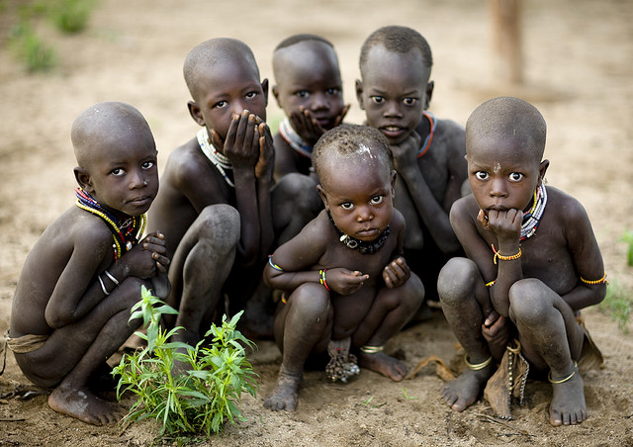
Населення
Густота населення: 70 осіб/км²
Річний приріст: 4,1%
Середня тривалість життя: 55 років
Грамотність: 50% чоловіків, 35% жінок.

Slide 12
Населення
5,4%
10,2%
50,6%
32,8%

Slide 13
Населення
10,2%
32,1%
5,9%
30,1%

Slide 14
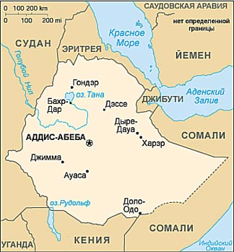
Населення: найбільші міста

Slide 15
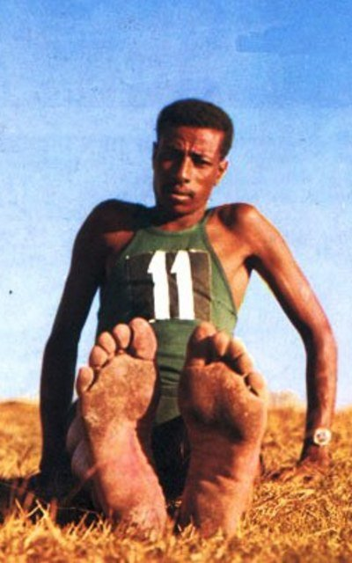
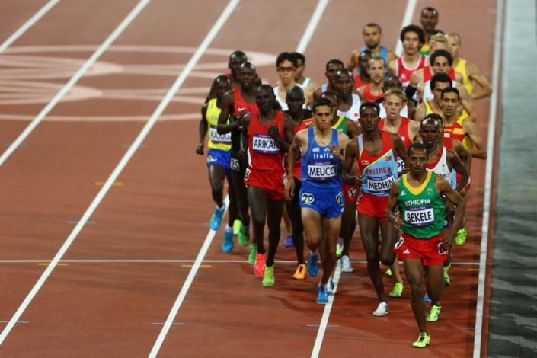
Спорт
Абебе Бікіла

Slide 16
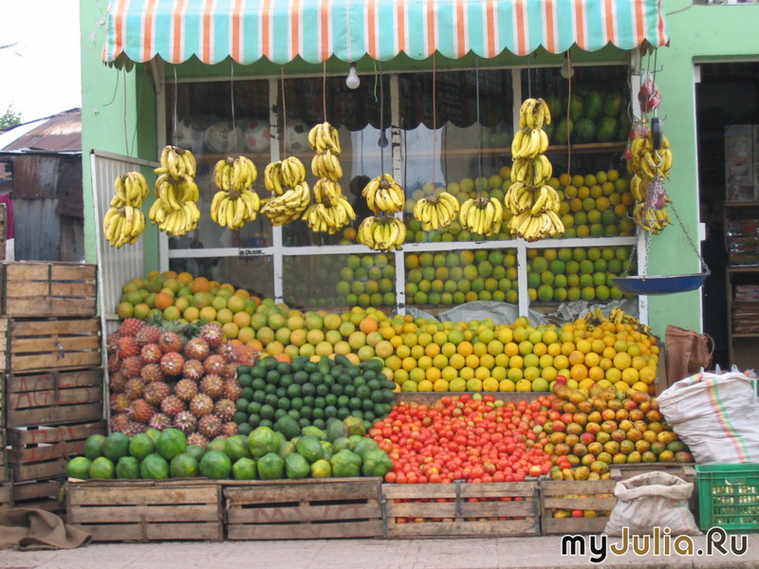
Загальна характеристика господарства
Ефіопія — аграрна країна. Головну роль в економіці досі відіграє натуральне сільське господарство.
12%
8%
Сфера послуг майже повністю складається з туризму
80%

Slide 17
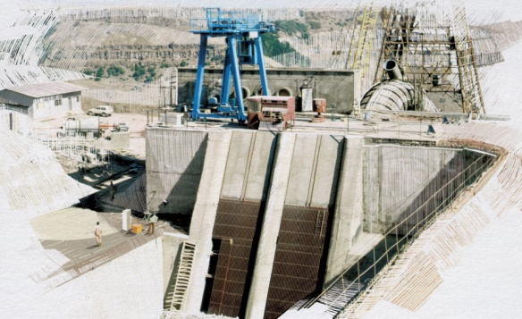
Промисловість
Провідні галузі промисловості
Хімічна
Нафтопереробна
Текстильна
Харчова
Металообробна
Цементна

Slide 18
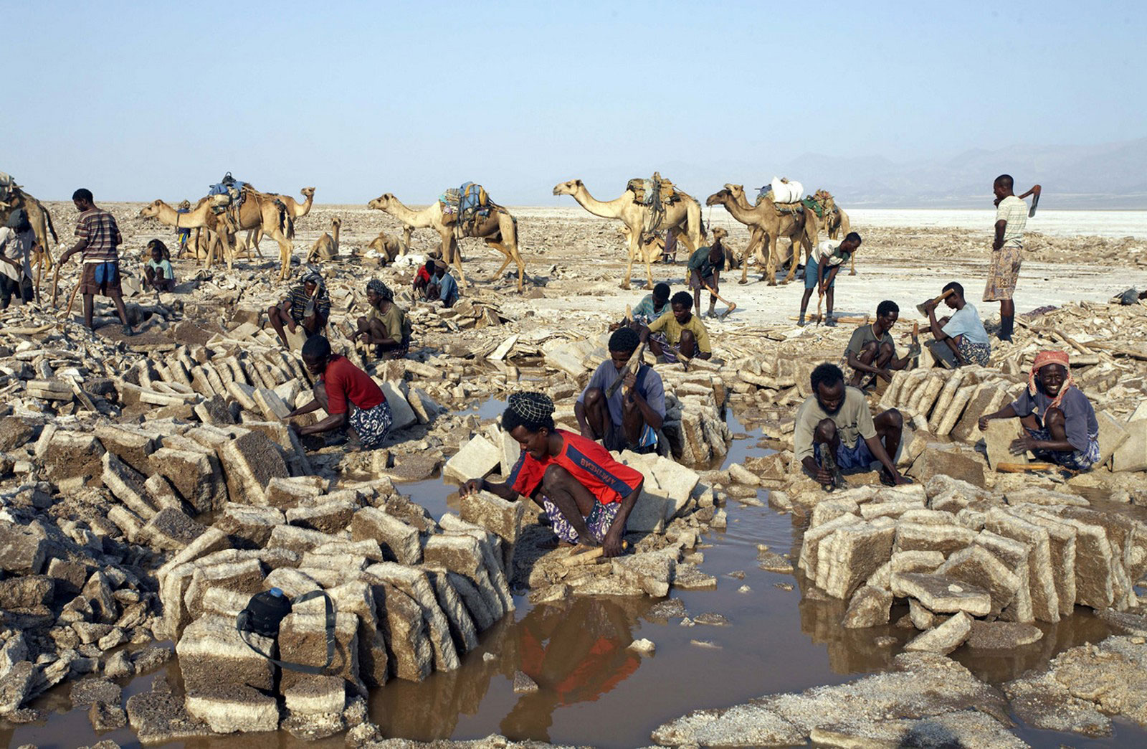
Соляні шахти

Slide 19
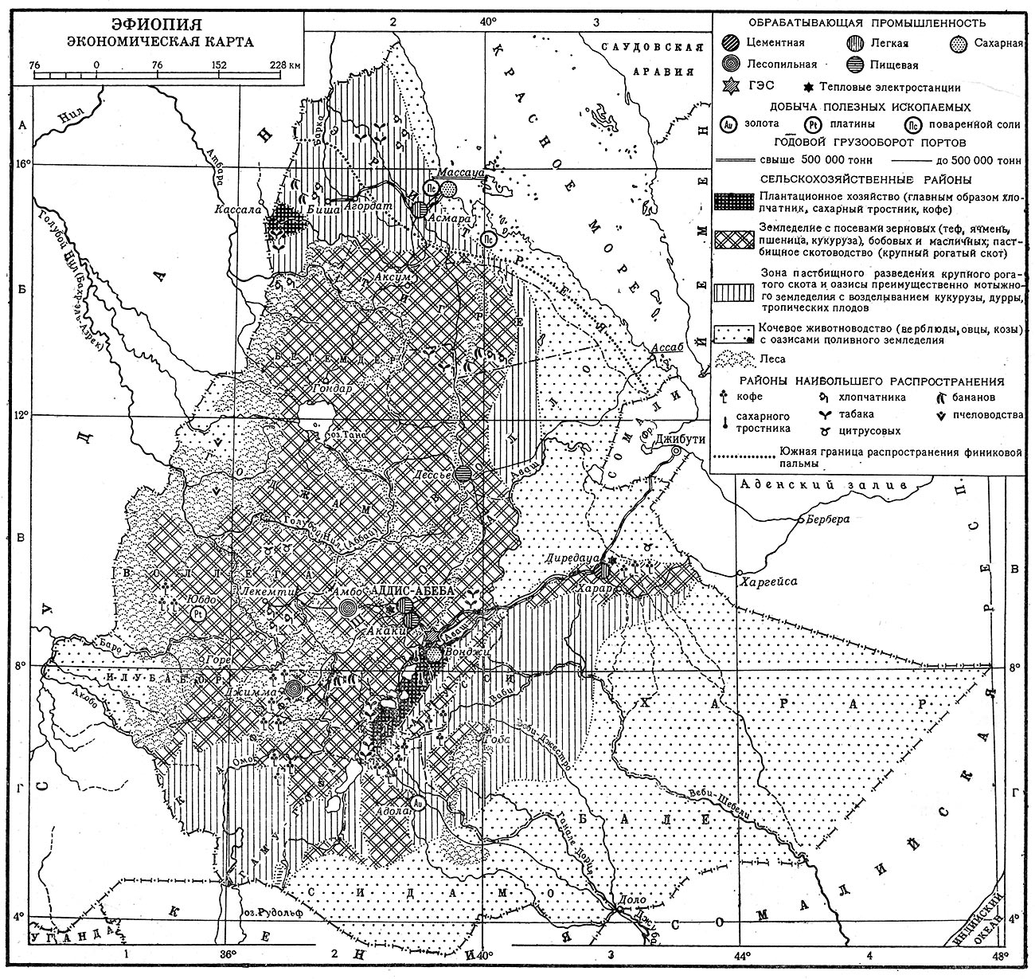
Сільське господарство
Рослинництво | Тваринництво
Кава | Верблюди
Бавовник | Вівці
Цукрова тростина | Велика рогата худоба
Пшениця

Slide 20
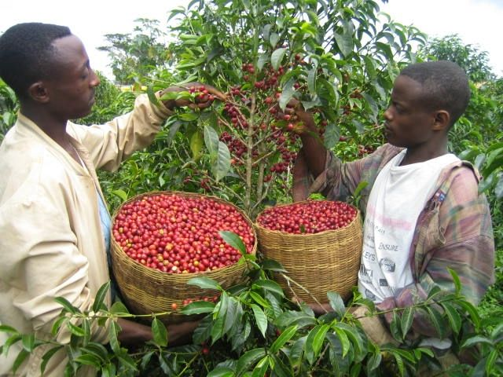
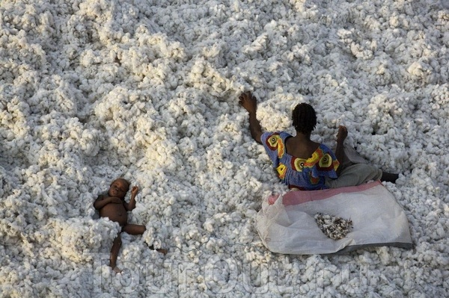
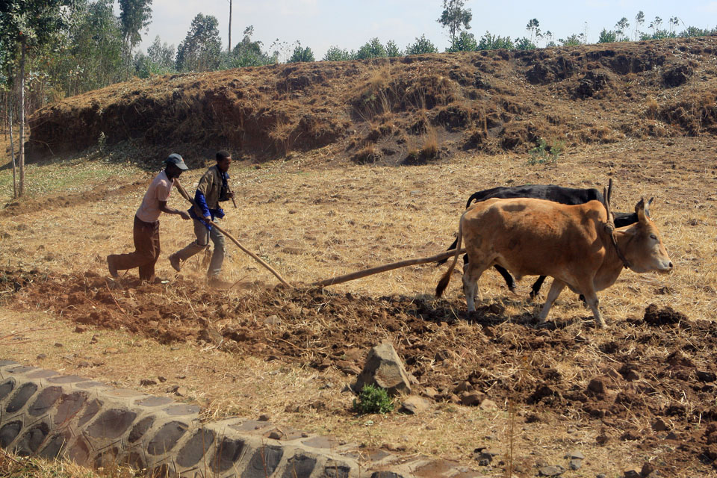
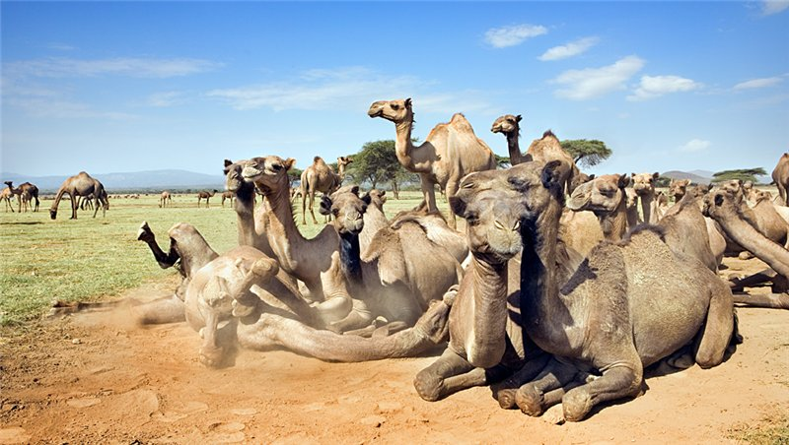
Сільське господарство

Slide 21
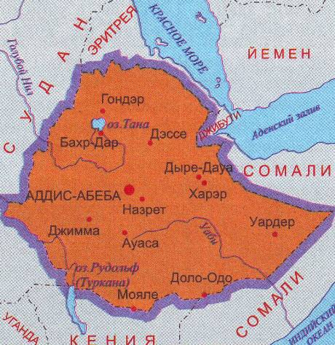
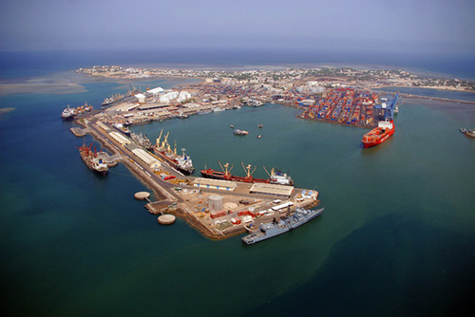
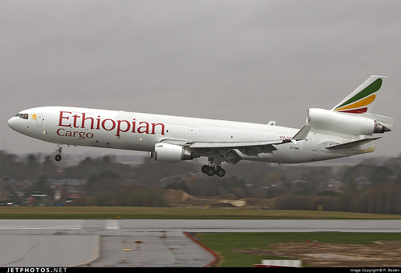
Транспорт
Більшість автомобільних доріг не мають твердого покриття. Спостерігається мале забезпечення залізничною мережею. В Ефіопії близько 80 аеропортів.

Slide 22
Міжнародні зв’язки
Експорт | Імпорт
Продукти харчування | Машини й устаткування
Бавовна | Паливо
Шкіра | Продукти харчування
Кава | Пластмаси
 | Текстиль
Головні партнери:
Саудівська Аравія, Джібуті, Китай, США

Slide 23
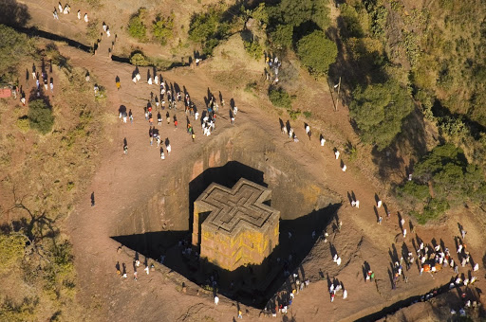
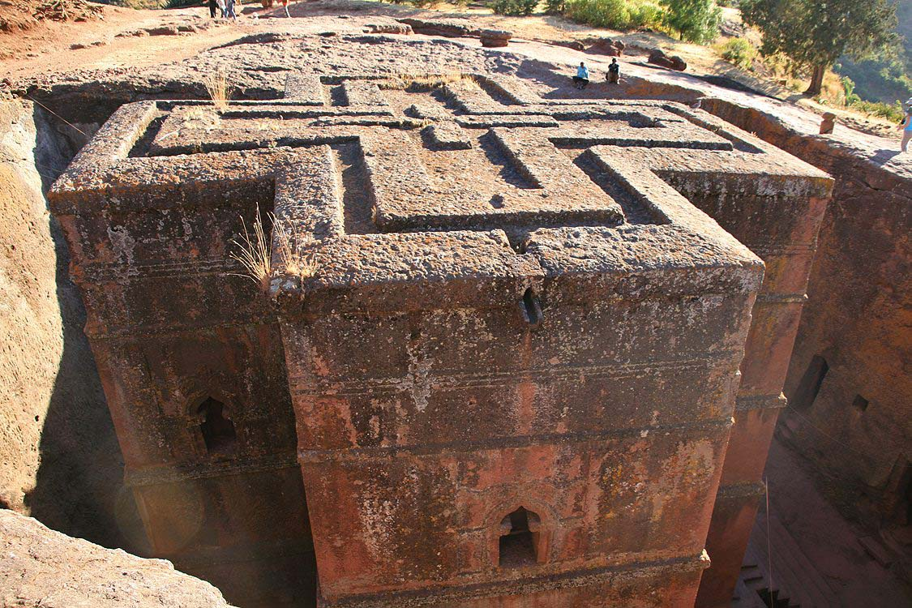
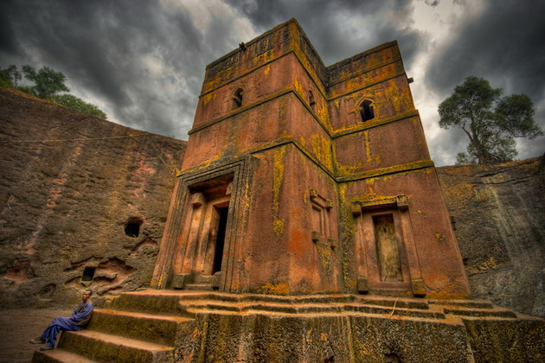
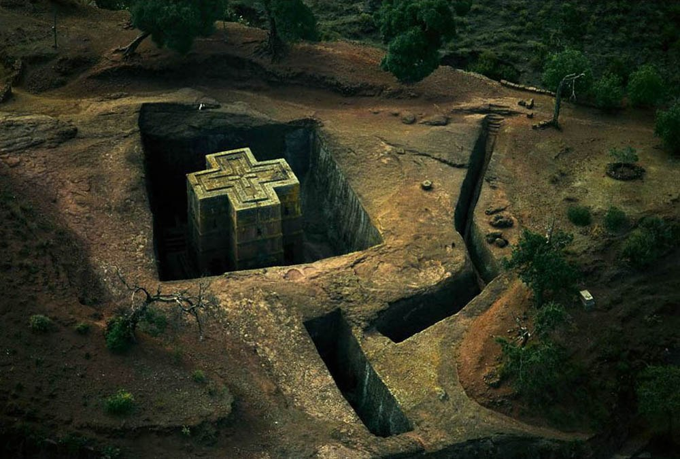
Рекреаційні ресурси: Собор святого Георгія

Slide 24

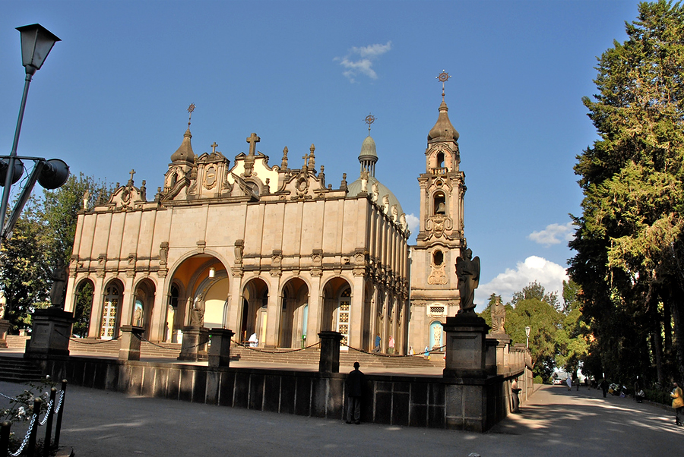
Собор Святої Трійці

Slide 25
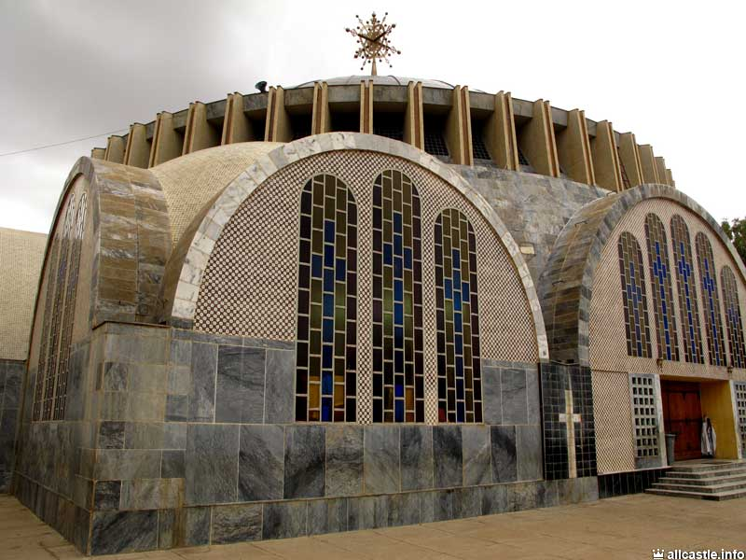
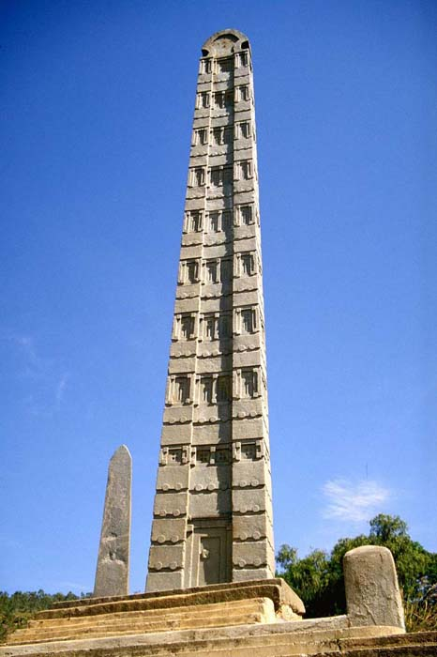
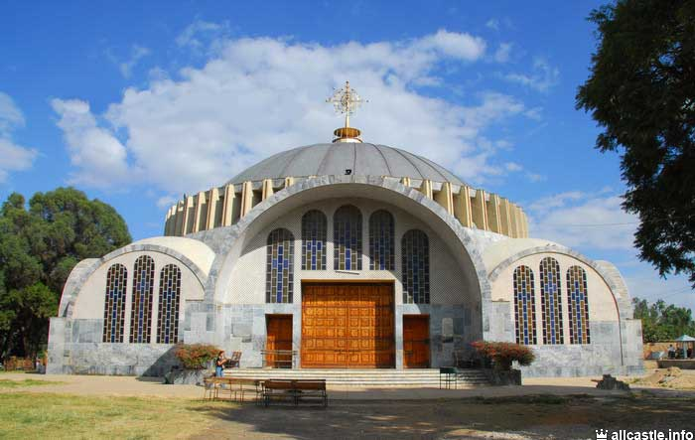
Стародавнє місто Аксум

Slide 26
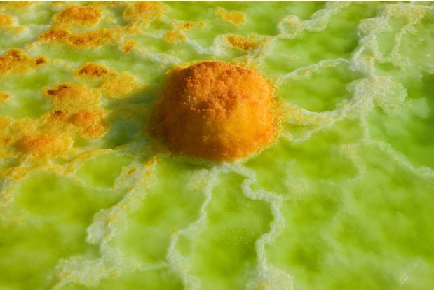
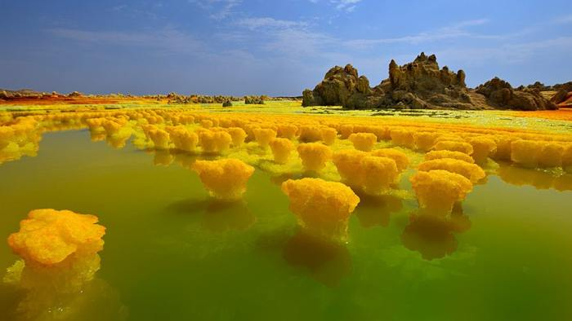
Пустеля Данакіль

Slide 27
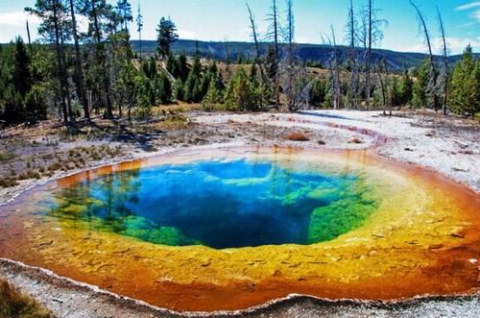
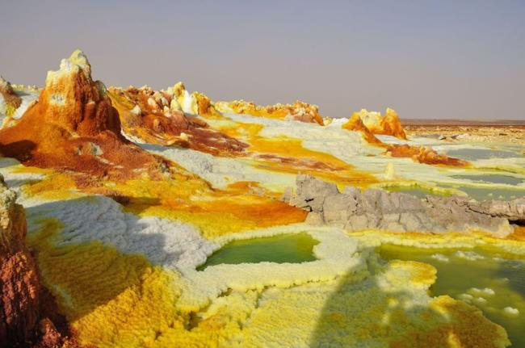
Пустеля Данакіль
Тут «кипить земля під ногами» і плавляться камені. Не кожен турист може витримати 50-градусну спеку, а ось напівдикі ефіопи непогано себе тут почувають.

Slide 28
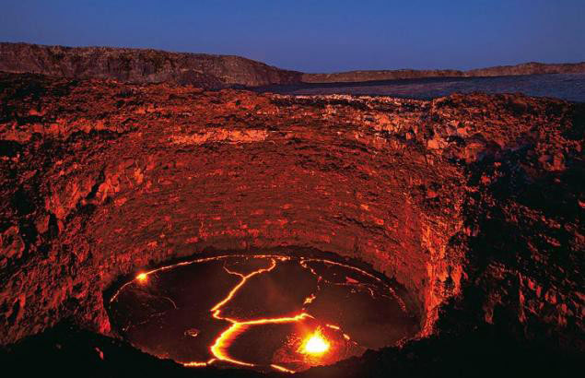
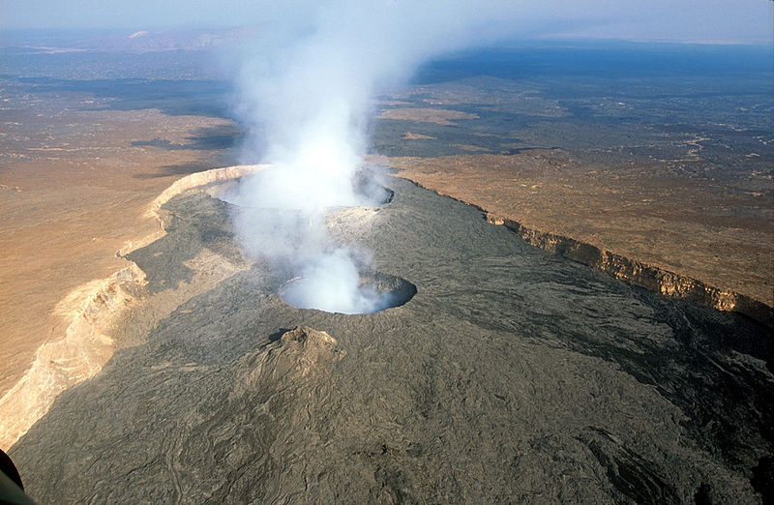
Озеро і вулкан Ерта-Але

Slide 29
Кінець!

